Slide 1
Healthy Box
De mi huerto a tu mesa

Slide 2
Equipo
Rafael: Copywriter (creación de textos)
Tania: Project Manager (Organización y timing)
Miriam: UX (Wireframes, investigación usuario)
Raquel: Nutricionista y documentalista, Blog
Carla: UI / Visual, Documentación

Slide 3
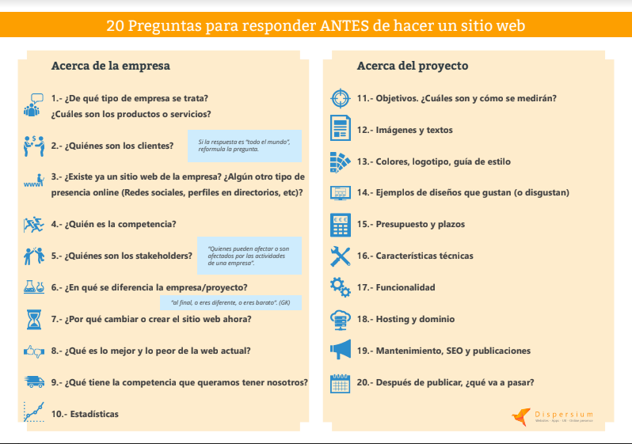

Slide 4
Organización
Etapa 1 - Recopilación y aprendizaje
Etapa 2 - Planificación
Recabar información sobre el MOMENTO del negocio.
Hemos definido los objetivos
Encontrar el público
Análisis de la competencia
Creación del mapa del sitio
Tecnología
Creación de bocetos
Planificación de contenidos

Slide 5
Propósito
¿Cuál es el propósito de mi sitio?
Nuestro servicio hará de intermediario entre las huertas cercanas y el cliente final, haciendo llegar las frutas y verduras de temporada al cliente final en un corto periodo de tiempo.
Además facilitaremos información adicional con los productos de temporada, dietas saludables.
Servicio - B2C

Slide 6
Objetivos
¿Qué quiero que hagan mis visitantes al ver el sitio?
Mis clientes se sentirán seguros y confiados, de que los productos que ofrecemos vienen directamente de la huerta, sin más intermediarios. Necesitamos imágenes de productos frescos, huertas, campos, etc.
Debemos ofrecer información clara y sencilla, del tipo de servicio que ofrecemos y de los productos que ofrecemos.
Como complemento: hacer una tabla de información sobre las características nutricionales de cada fruta/verdura.
crear recetas a partir de las frutas/verduras enviadas

Slide 7
Público Objetivo
¿A quién estoy tratando de llegar? ¿Cuáles son los datos demográficos de mi público?
Personas entre 30 y 50 años,
Urbanitas,
independizados,
viviendo en pareja,
sin hijos,
interesados en la salud y comida sana,
de nivel adquisitivo medio alto,
practican yoga,
están concienciados con la adopción de animales,
les gusta la naturaleza,
son neo-ecologistas.
¿Qué tipo de información busca mi público objetivo?
Información nutricional
Precios
Recetas
Envíos a casa de forma cómoda
Ecología, información CO2 o colaboración con zoológicos y granjas escuelas

Slide 8
Análisis de Competencia
Colores:
Verde,
Marrón eco,
Naranja
Imágenes Gran calidad, videos
RRSS:
Youtube,
Instagram,
Facebook,
Pinterest,
Twitter

Slide 9
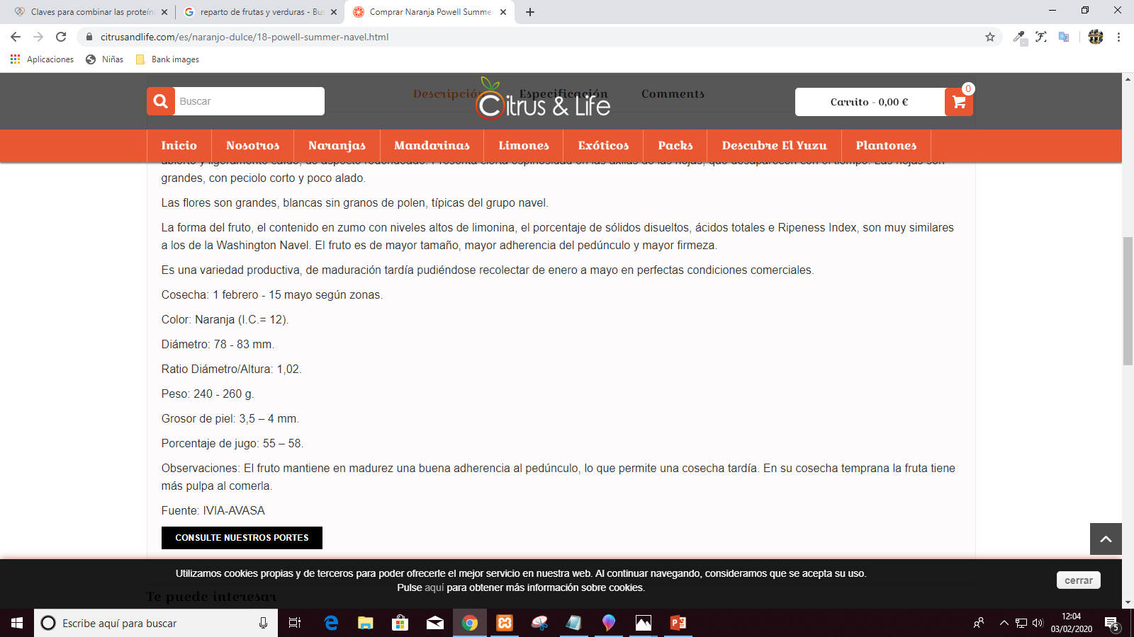
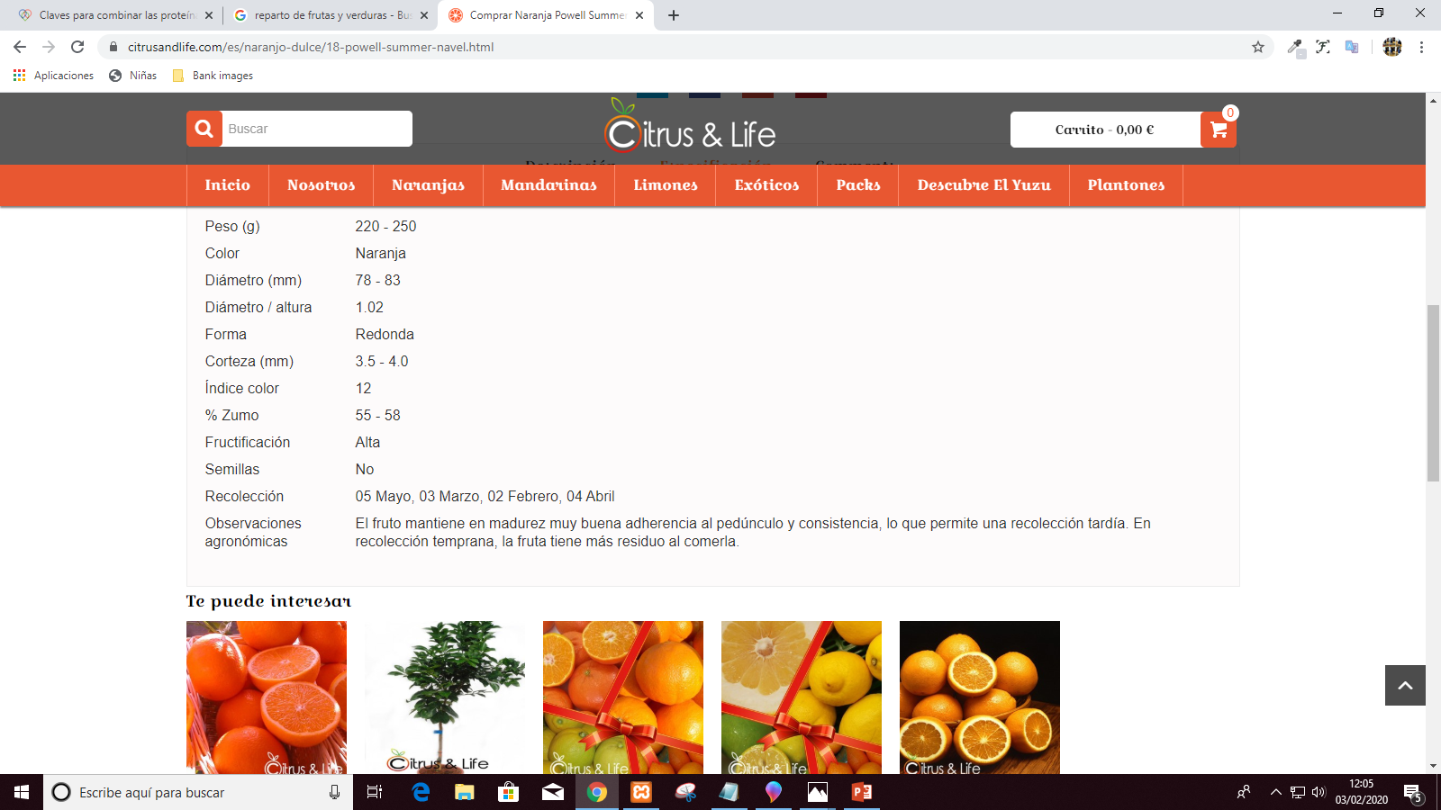
Citrus LIFE

Slide 10
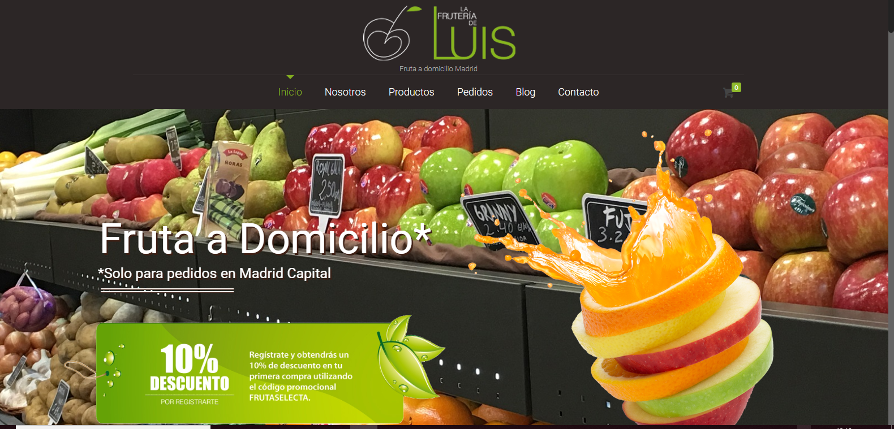
Frutas y verduras Luis

Slide 11
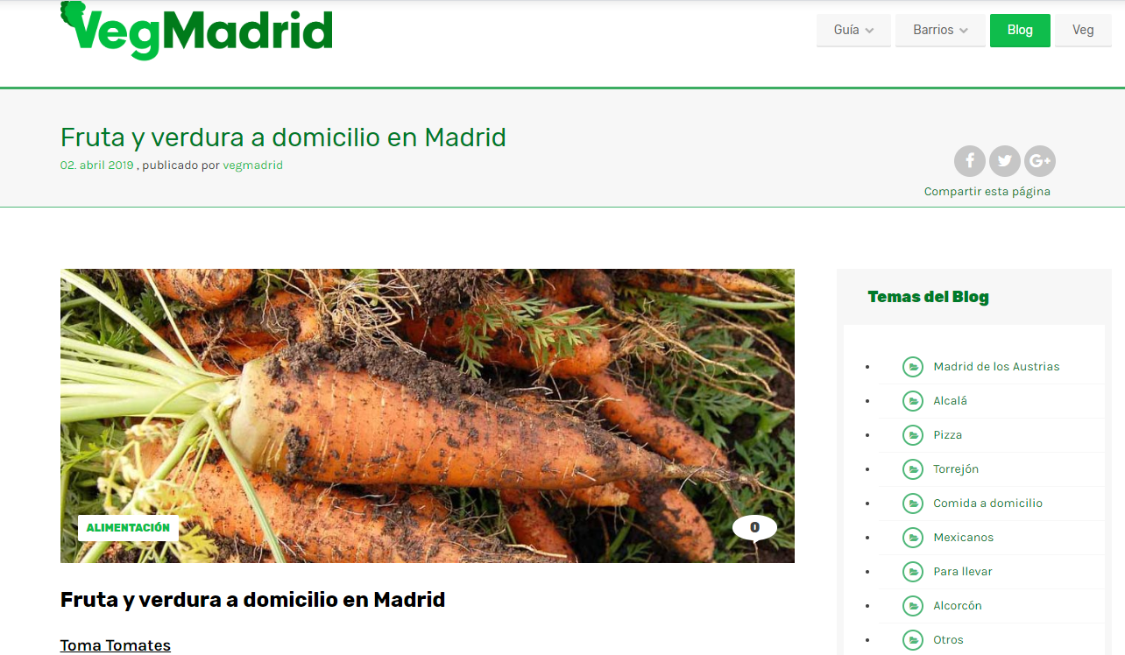
Veg Madrid
Reparto de frutas y verduras directos del productor

Slide 12
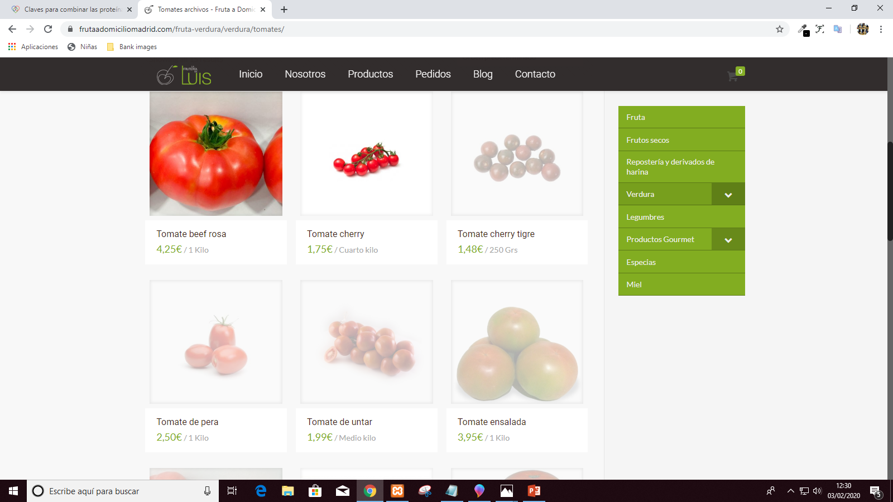

Slide 13
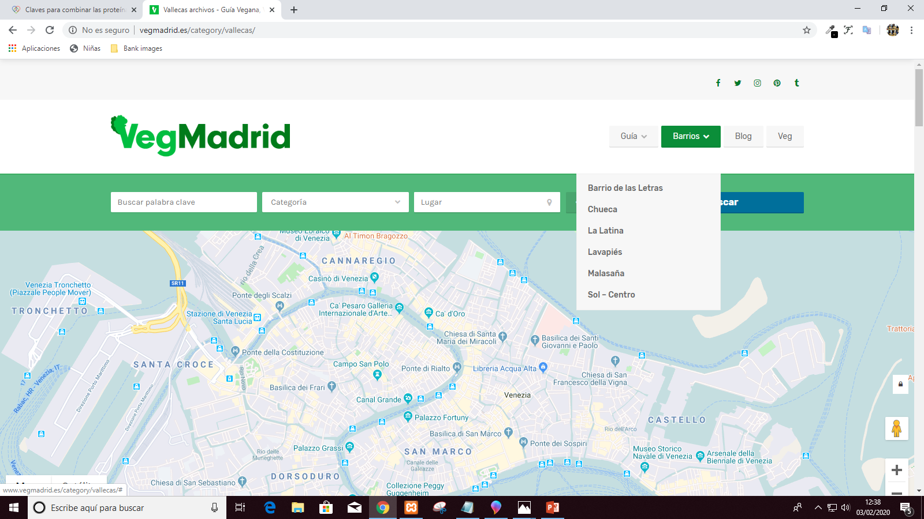
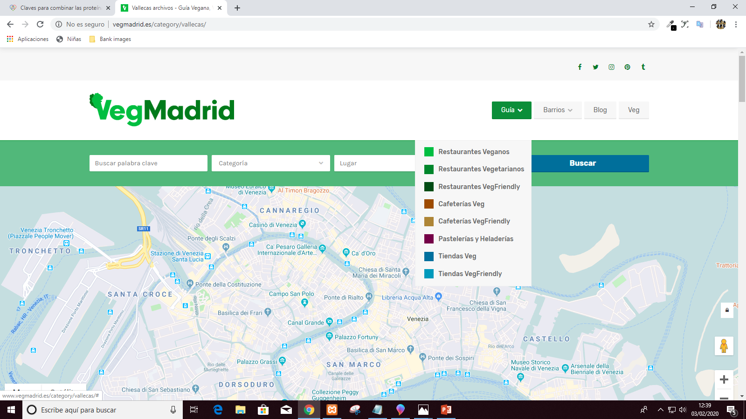
VegMadrid
Filtros Barrios
Restauración

Slide 14
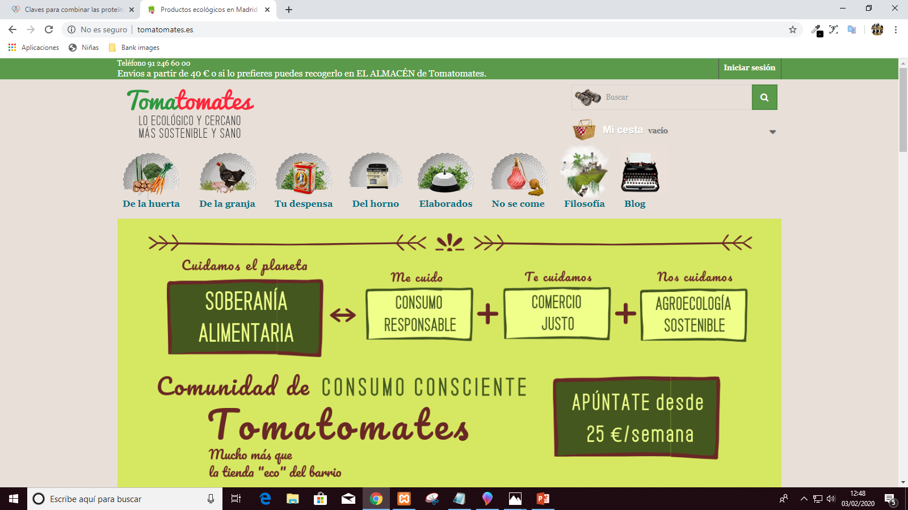
Toma Tomates
http://www.tomatomates.es/
Tienda eco/ reparto a domicilio

Slide 15
Nombre y logo

Slide 16
Nombres / Branding
légumes fruits: Verduras frutas/Legu Fruits
maison de récolte: Casa de cosecha
légumes maison: Verduras a casa
Healthy Box

Slide 17






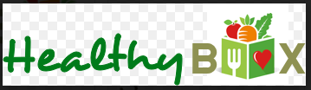
Iconos/ logos

Slide 18
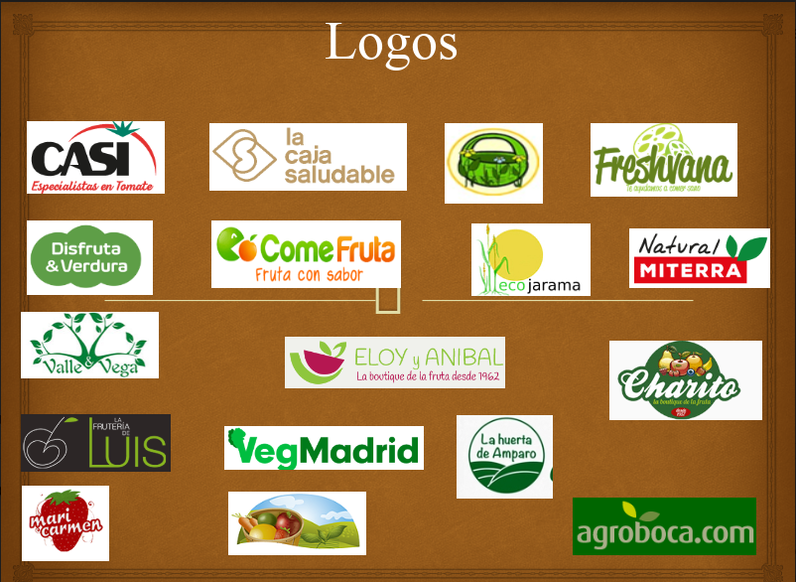

Slide 19
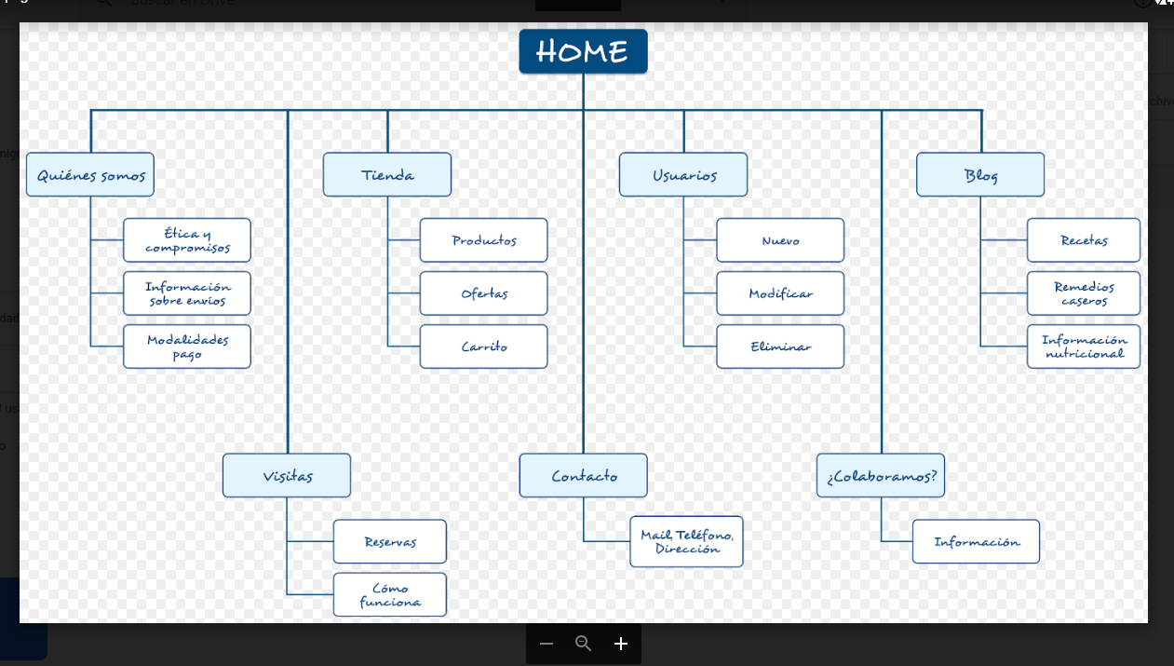
Estructura

Slide 20
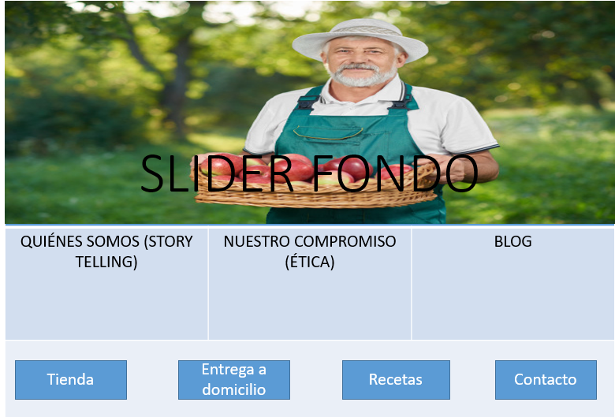
Home

Slide 21
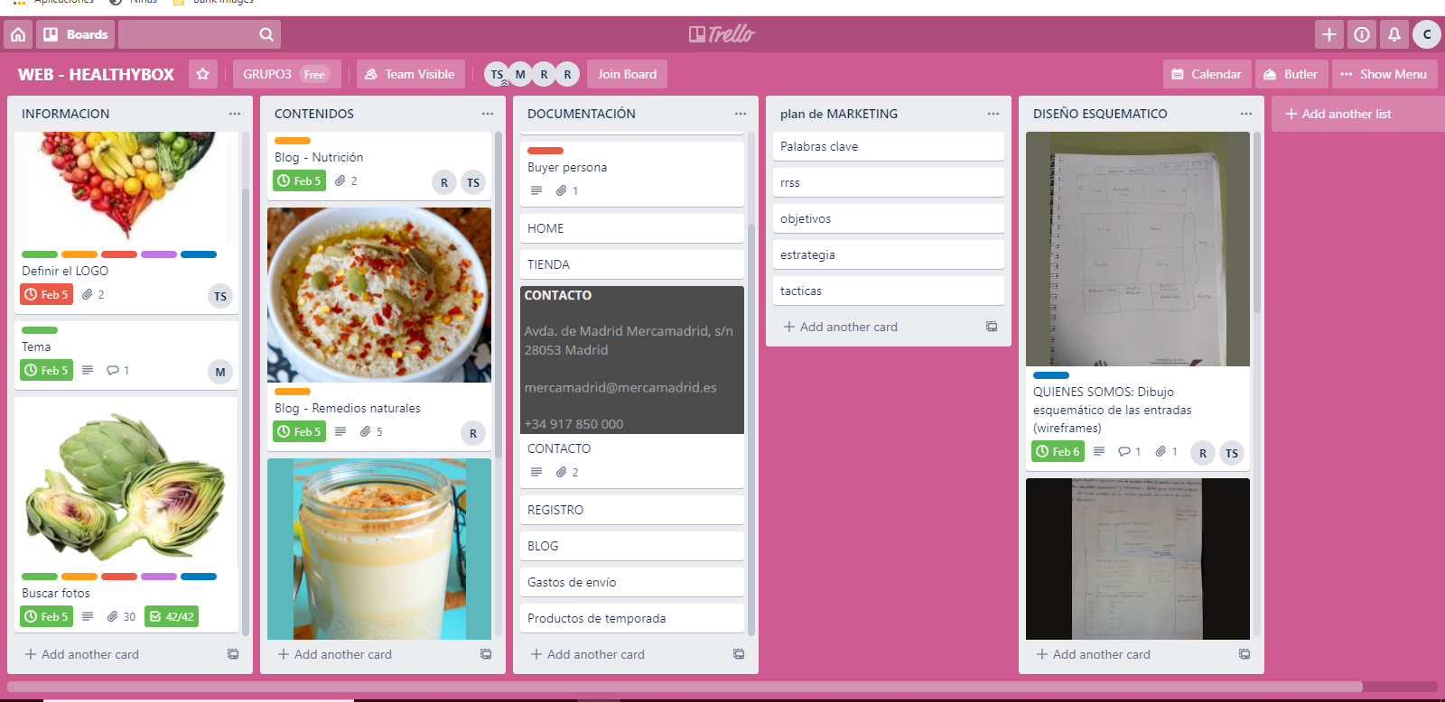
Fase de documentación

Slide 22
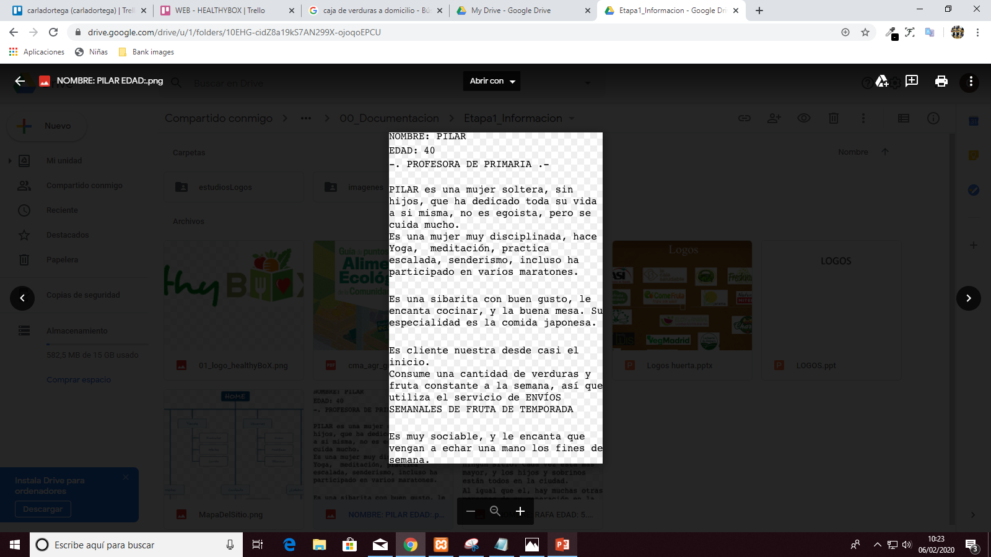
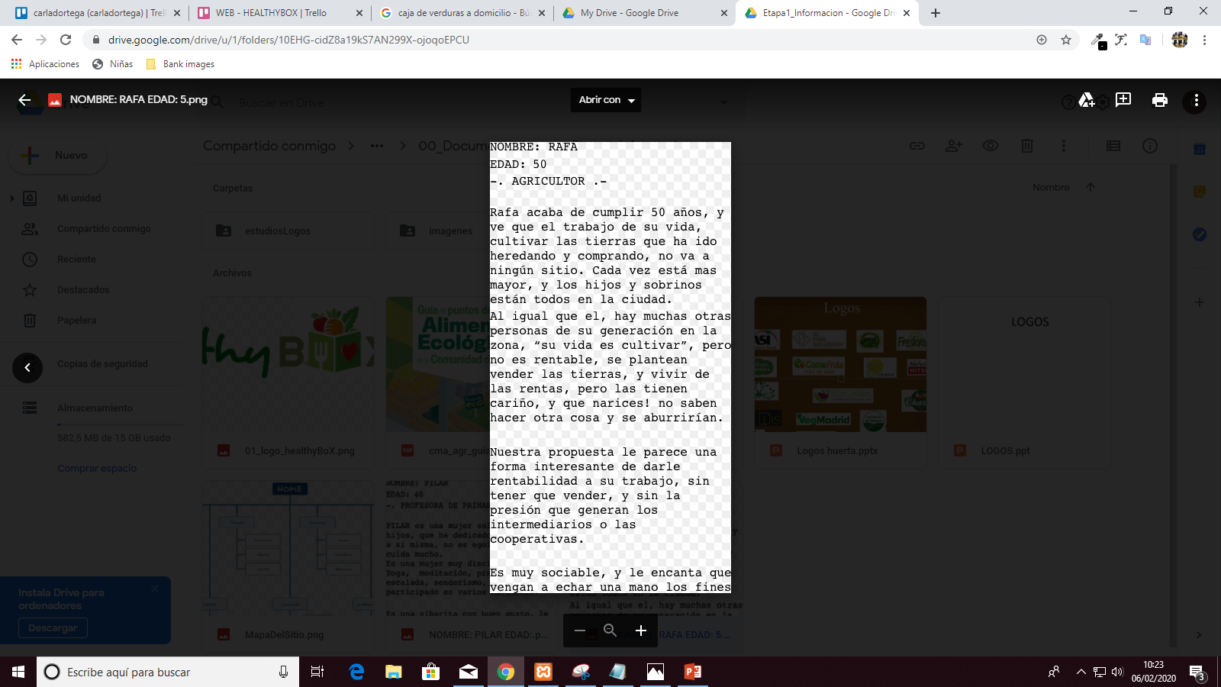
Personas

